Slide 1

REORGANIZACIÓN DE LAS ADMINISTRACIONES PÚBLICAS EN EL TERRITORIO: UNA PROPUESTA DESDE EL DEPARTAMENTO ADMINISTRATIVO DE LA FUNCIÓN PÚBLICA
Jesús Hernando Amado Abril
Subdirector - DAFP

Slide 2
Contenido
1
FORMAS DE ORGANIZACIÓN DEL ESTADO /NATURALEZA JURÍDICA CP VIGENTE
2
BUEN GOBIERNO Y BUENA ADMINISTRACIÓN PÚBLICA
3
BIO-ADMINISTRACION PARA LA REORGANIZACIÓN DE LAS ADMINISTRACIONES PÚBLICAS

Slide 3

1
FORMAS DE ORGANIZACIÓN DEL ESTADO / NATURALEZA JURÍDICA CP VIGENTE
ESTADO UNITARIO O CENTRAL
Surge por voluntad del constituyente
Estado Simple - Un solo Estado
Una sola soberanía
Una sola Constitución, un solo legislativo, un solo judicial y un solo ejecutivo con descentralización administrativa.
La mayoría de los países latinoamericanos
Influencia Francesa – Derecho comparado –
Colombia toda la vida institucional, excepción C. 1863.
PRINCIPIOS QUE RIGEN:
Competencias exclusivas
Competencias residuales
Competencias concurrentes
Coordinación, Complementariedad, Intermediación, Concurrencia y Subsidiariedad (Sistema competencial subordinado)

Slide 4

1
FORMAS DE ORGANIZACIÓN DEL ESTADO /NATURALEZA JURÍDICA CP VIGENTE
ESTADO FEDERAL
Surge por voluntad de los Estados miembros que ceden parte de su soberanía en beneficio de la Federación
Estado Compuesto. Varias soberanías, Estados miembros o federales.
Dos ordenamientos jurídicos: 1) Federal y 2) Estadual. Con ejercicio del poder constituyente, legislativo, judicial, ejecutivo y administrativo.
PRINCIPIOS QUE RIGEN:
Competencia Residual.
Competencias Exclusivas.
Competencias Concurrentes.
Sistema competencial autónomo

Slide 5
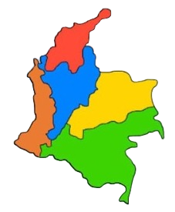
1
FORMAS DE ORGANIZACIÓN DEL ESTADO /NATURALEZA JURÍDICA CP VIGENTE
ESTADO REGIONAL O AUTONÓMICO
Tercer modelo o forma de organización territorial del Estado
Forma intermedia entre el sistema federal y el unitario con descentralización administrativa y política
España CP/78 e Italia CP/48 constituyen una forma de Estado autonómico - regional
Descentralización administrativa y política, no judicial. Concepto de autonomía y no de soberanía
La región en la CP/91: RAP 306, RET 307 – Ley 1962/19, RPG 285 – Ley 1454/11 y RAMB-C AL No. 02/20
El modelo adoptado proviene mas de Francia (administrativo) que de España.
La Región Colombiana es “política”, por definición, como instrumento de organización estatal. Se apoya en realidades geográficas y sociológicas. Art. 286, inc. 2
Título XI De la organización territorial en la CP: 1 nivel Municipios, distritos y territorios indígenas 286; 2 nivel Provincias 321; 3 nivel Departamentos 297; 4 nivel Regiones (cuatro clases).
Áreas metropolitanas 319; asociación de entidades territoriales Ley 1454/11; ZIDRES; territorio ancestral (línea negra y tierras ROM); municipios PDET y ZOMAC

Slide 6
2
BUEN GOBIERNO Y BUENA ADMINISTRACIÓN PÚBLICA
Componentes de la Administración Pública
Función Administrativa
Función Pública
Administración(es) Pública(s)
Gestión Pública

Slide 7
2
BUEN GOBIERNO Y BUENA ADMINISTRACIÓN PÚBLICA
Buen Gobierno:
Concepto individualista que impone una expresión de mando para el buen hacer con réditos para quien dirige y sus representados
Buena Administración:
Concepto colectivo incluyente y participativo que se concreta en un deber del Estado, en un derecho de las ciudadanías y en una obligación de ambos. La buena administración, elevada a principio en la Carta de Derechos Fundamentales de la Unión Europea Niza 2000 Art. 41 Cap. V y adoptada en la Carta Iberoamericana en 2013 en Ciudad de Panamá 2013. Ley 80/93 Arts. 40 y 49, propende por las buenas practicas administrativas, sustanciales y procedimentales y por una nueva gobernanza integrada en la acción del Estado.

Slide 8

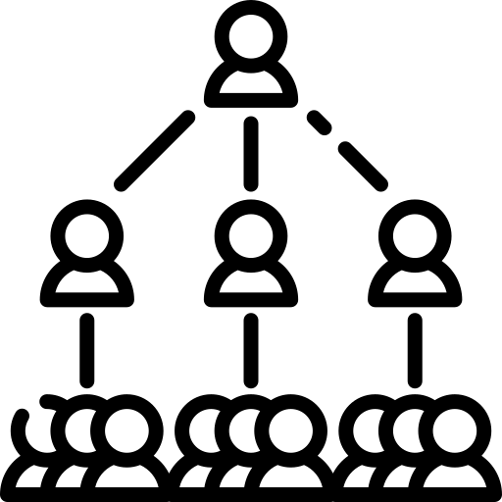



2
BUEN GOBIERNO Y BUENA ADMINISTRACIÓN PÚBLICA
CONCEPTO TRADICIONAL DE LA ADMINISTRACIÓN PÚBLICA
Ejecución de la ley por parte del gobierno central -fuente de autoridad suprema-
Administración
Administrados
ALCANCE REAL Y ACTUAL DEL MODELO DE ADMINISTRACIÓN PÚBLICA
Inclusión de la sociedad y sus actores directos e indirectos en el diseño, formulación, elaboración, ejecución y control de sus políticas públicas
=
ESTADO
CIUDADANÍA
ESTADO SOCIAL DE DERECHO

Slide 9
3
BIO-ADMINISTRACION PARA LA REORGANIZACIÓN DE LAS ADMINISTRACIONES PÚBLICAS
Bioadministración pública
Producto de una construcción académica, técnica y participativa con privilegio de la gobernanza territorial – bottom up y top down-
El Estado nacional y territorial debe contar con una estructura que proteja y respete todas las expresiones de vida
Construcción de Ecosistemas Administrativos participativos, incluyentes y biodiversos
Oferta institucional orientada a la productividad social y económica
La bioadministración pública es una propuesta de paradigma innovador que redefine la gestión gubernamental. Prioriza la preservación y mejora de la vida en todas sus manifestaciones y la construcción de la paz y la convivencia armónica con la naturaleza, así como la superación de toda forma de segregación humana o territorial como mecanismos para prevenir la degradación de la vida.
Este enfoque trasciende la administración pública tradicional y se convierte en un compromiso mancomunado de todos los estamentos de la sociedad y del Estado, con la sostenibilidad ambiental, la justicia social y la paz. Busca la construcción de una sociedad inclusiva, donde se garantice la igualdad en la calidad de vida y el acceso a oportunidades para todos los miembros de la sociedad y se garantice el cuidado de la naturaleza y su restauración donde haya sufrido daños.

Slide 10

3
BIO-ADMINISTRACION PARA LA REORGANIZACIÓN DE LAS ADMINISTRACIONES PÚBLICAS
El DAFP propone la reorganización de las administraciones públicas –nacional y territoriales-, bajo un concepto de integración funcional entre sectores y territorios, ordenados por ecosistemas administrativos, que garanticen la producción social y económica incluyente participativa y aseguren la buena administración.
Las administraciones públicas territoriales se construyen de forma colectiva bajo alternativas que mejoren la productividad, competitividad e innovación, teniendo en cuenta los saberes y las vocaciones locales, las ventajas comparativas y los vínculos económicos entre los territorios.
Demandas
ciudadanas
Oferta
institucional
Administraciones
públicas

Slide 11
¿Colombia necesita repensar el modelo geopolítico para caminar juntos hacia una renovada cultura política basada en las regiones ?
Los cambios deben obedecer a la adecuación de un Estado que dialogue con sus ciudadanos de manera permanente en sus distintas expresiones, aplicando útil y socialmente las tecnologías de la información, las comunicaciones y el conocimiento, con miras a tener mejor y mayor visibilidad y participación en la esfera de las administraciones globales.
El Departamento Administrativo de la Función Pública lidera el proceso de transformación de las administraciones públicas hacia la bioadministración y los ecosistemas administrativos que cada vez será más participativo. Este proceso pretende instaurar una visión interconectada y sostenible, innovando y trascendiendo las fronteras tradicionales, a fin de lograr administraciones públicas dinamizadoras efectivas de la equidad social y territorial.
Colombia lo que necesita es organizar su territorio dándole prioridad a sus distintas vocaciones en un contexto de productividad social y económica que permita la identidad con sus propios territorios pero, fundamentalmente, con su país. Un Estado cuyo concepto de autonomía se concibe como independiente y aislado de la unidad no garantiza, niveles de integridad e identidad ni siquiera en los Estados federales. Por tanto, las regiones - entidades territoriales - son las llamadas a renovar la cultura política y a garantizar la productividad en todas sus expresiones.

Slide 12



El cambio de las administraciones públicas para la vida
¡Descarga, lee y comparte!

